Slide 1
Razem dla Edukacji – Rodzina Polonijna
„Piękno ziemi ojczystej – historia i współczesność w Polsce i na Litwie”

Slide 2
DZIEŃ PIERWSZY

Slide 3
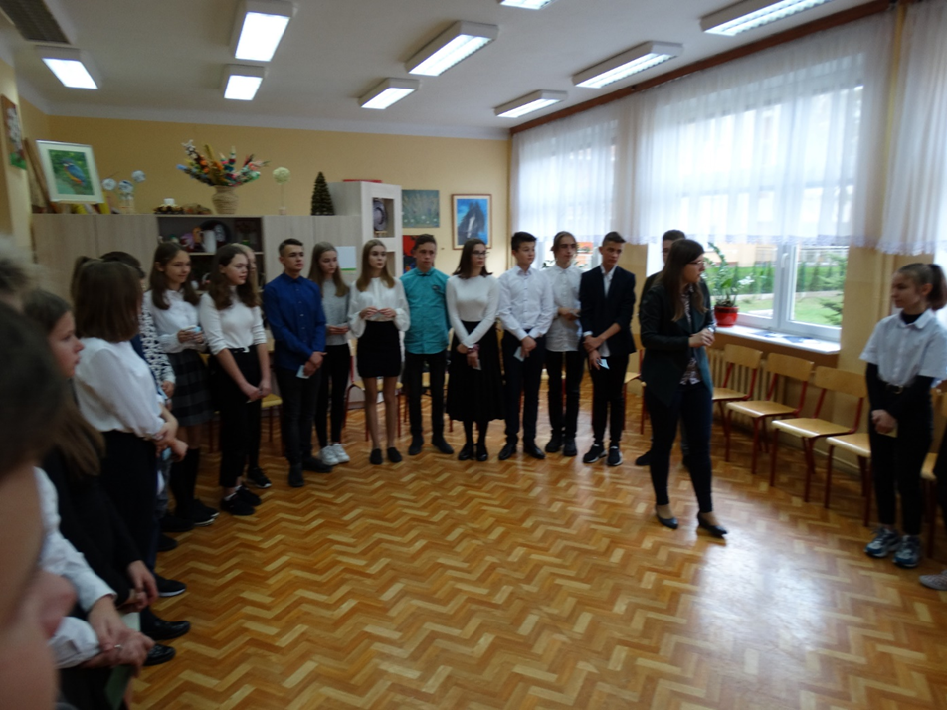
Zabawy integracyjne
Pierwszego dnia zostały urządzone zabawy integracyjne w celu wzajemnego poznania się.

Slide 4
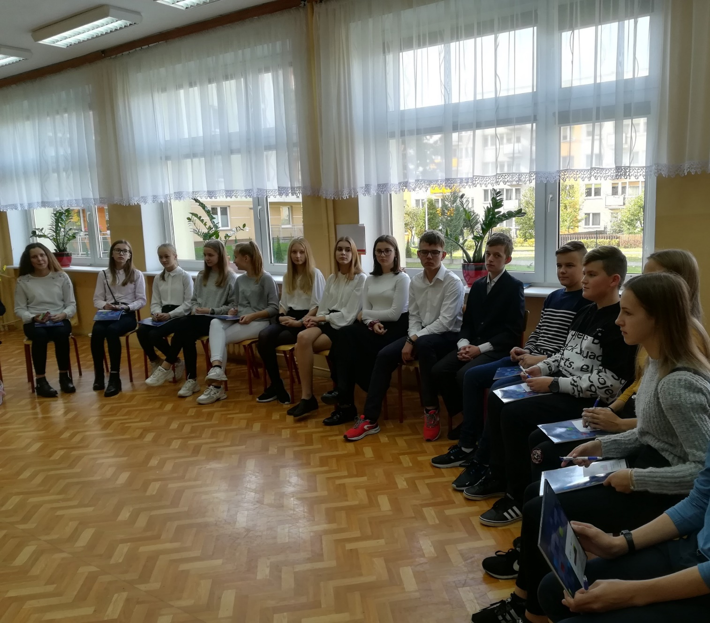
Poznajemy się
Najpierw musieliśmy się przedstawić, czyli powiedzieć swoje imię i pokazać własny gest.
Następnie rzucaliśmy piłkę i kto ją otrzymał musiał powiedzieć imię i gest kolegi, od którego otrzymał piłkę.

Slide 5
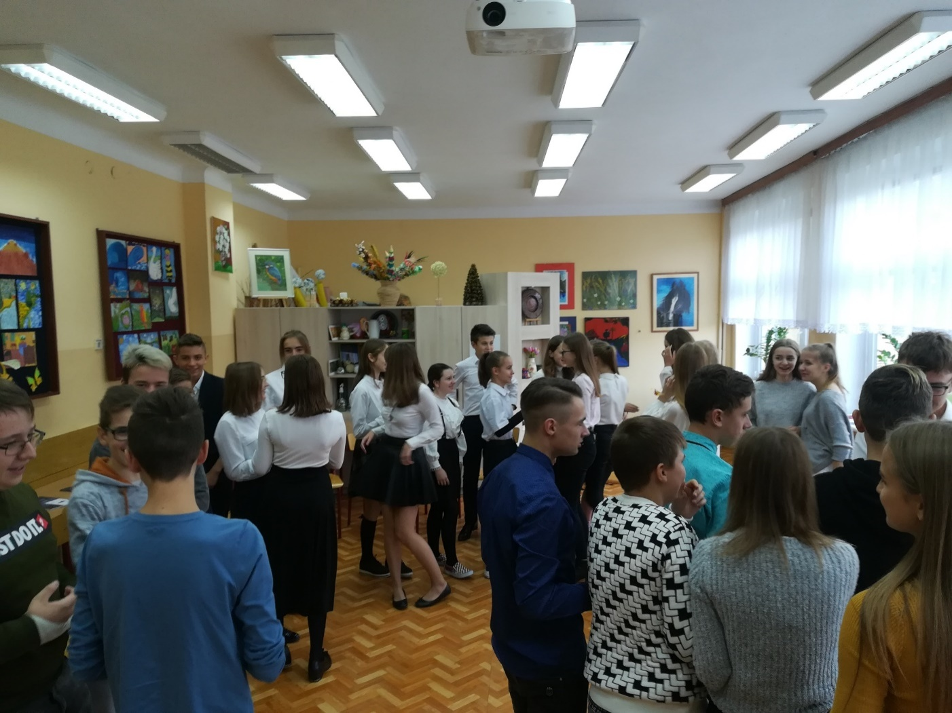
Dalszy ciąg zabaw
W drugim zadaniu podzieliliśmy się na dwie grupy i utworzyliśmy dwa kółka, jedno na zewnątrz drugiego. Utworzone w ten sposób pary rozmawiały 1 minutę na różne tematy. Później pary się zmieniały.

Slide 6
Nasza cała grupa – pierwsze wspólne zdjęcie

Slide 7
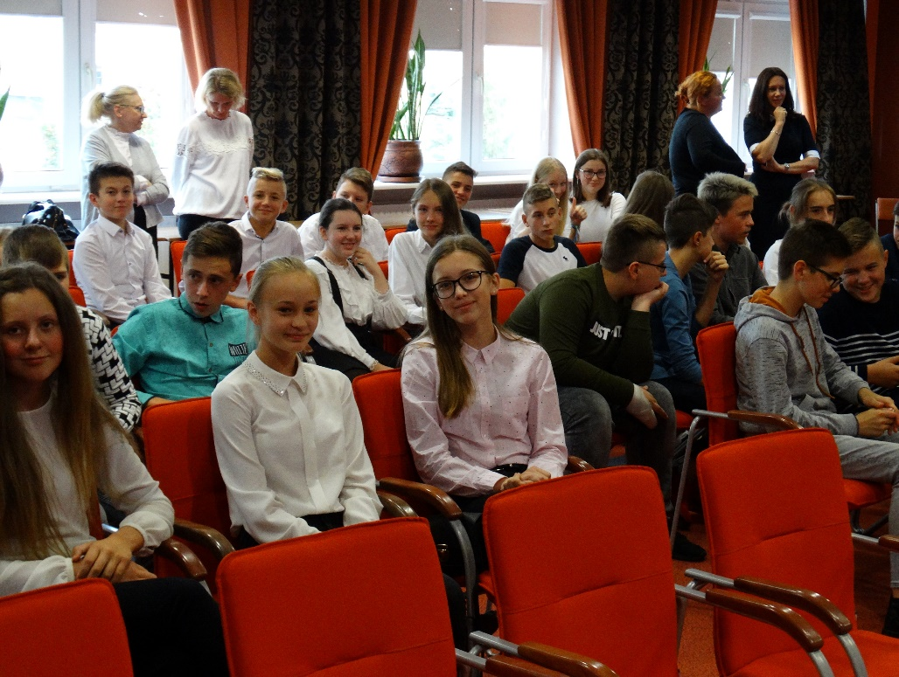
Oficjalne powitanie

Slide 8
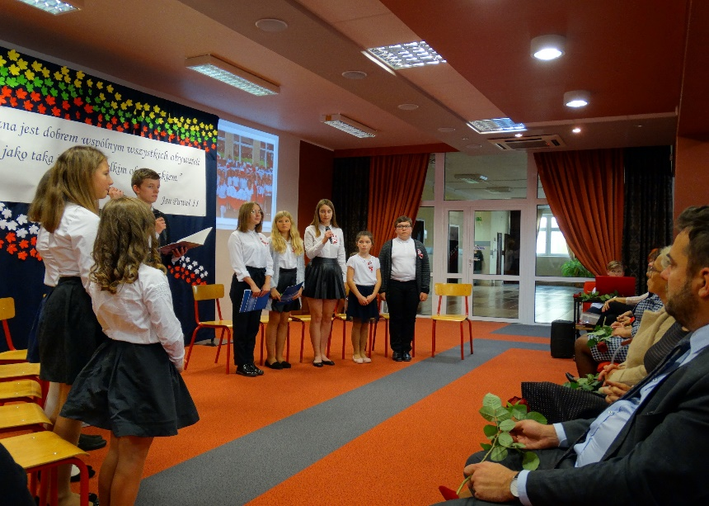
Na wstępie odbyło się przedstawienie zaprezentowane przez uczniów Szkoły Podstawowej Nr 1 w Łomży

Slide 9
Przemowy Pani dyrektor Szkoły Podstawowej Nr 1 w Łomży i przybyłych Gości

Slide 10
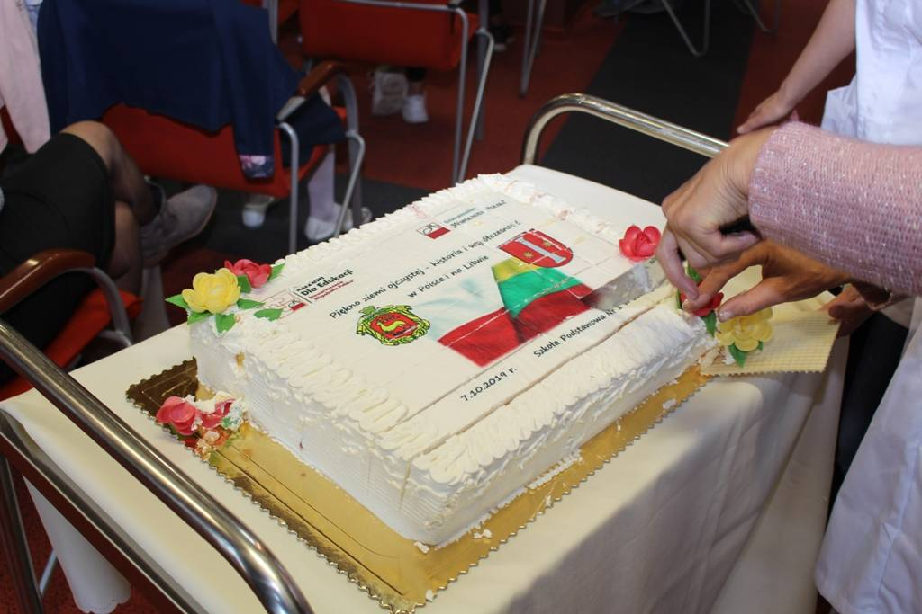
Słodki poczęstunek na zakończenie części oficjalnej
Część oficjalna powitania uczniów z Litwy i ich opiekunów zakończyła się degustacją tortu przygotowanego specjalnie na tę okazję.

Slide 11
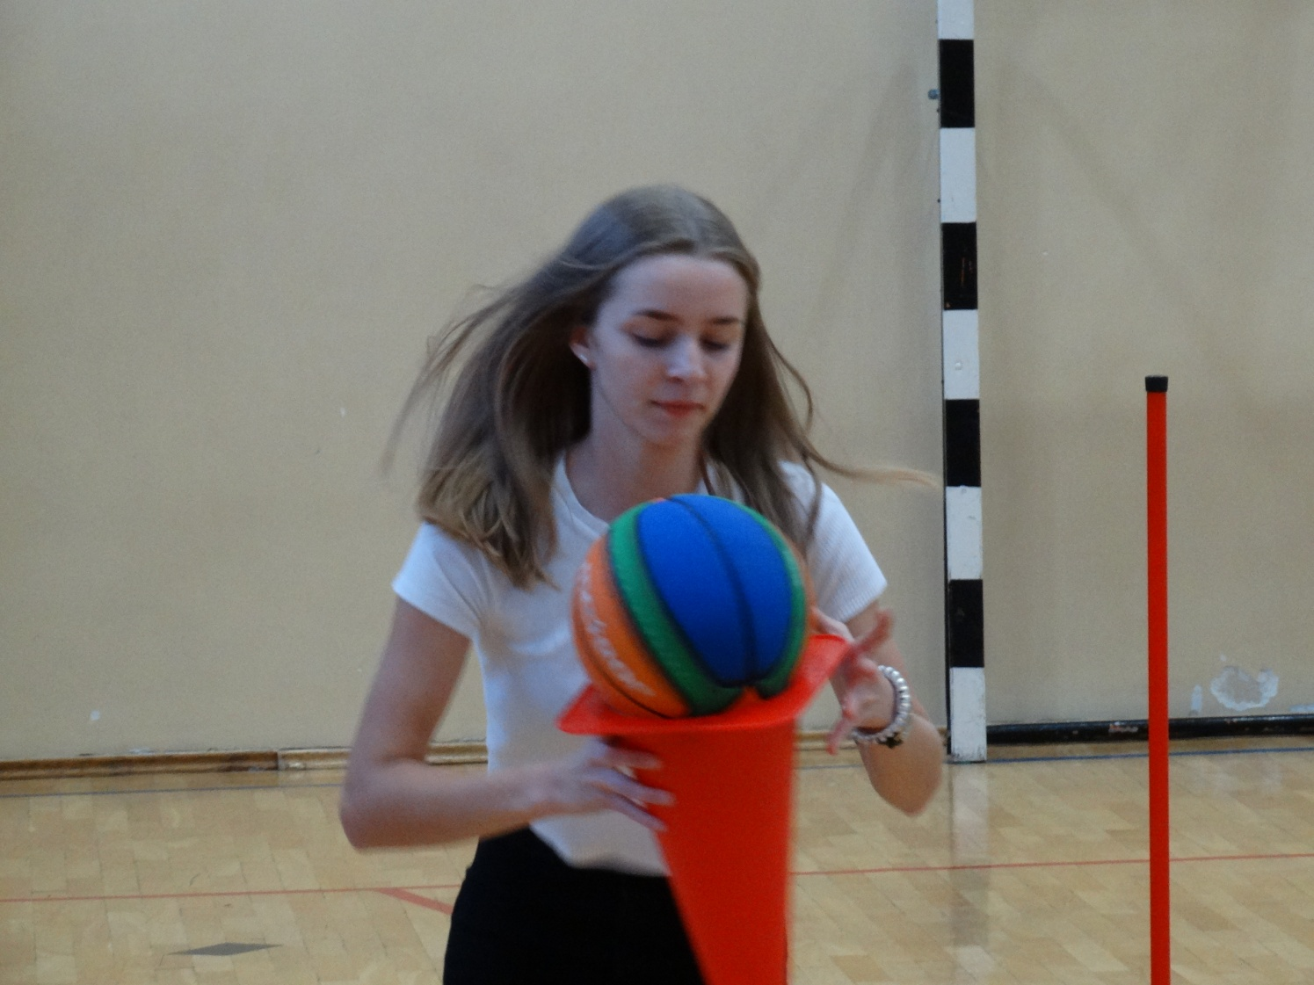
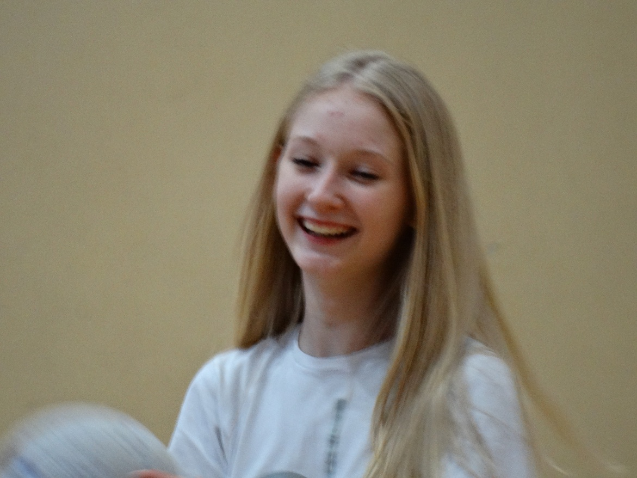
Gry i zabawy

Slide 12
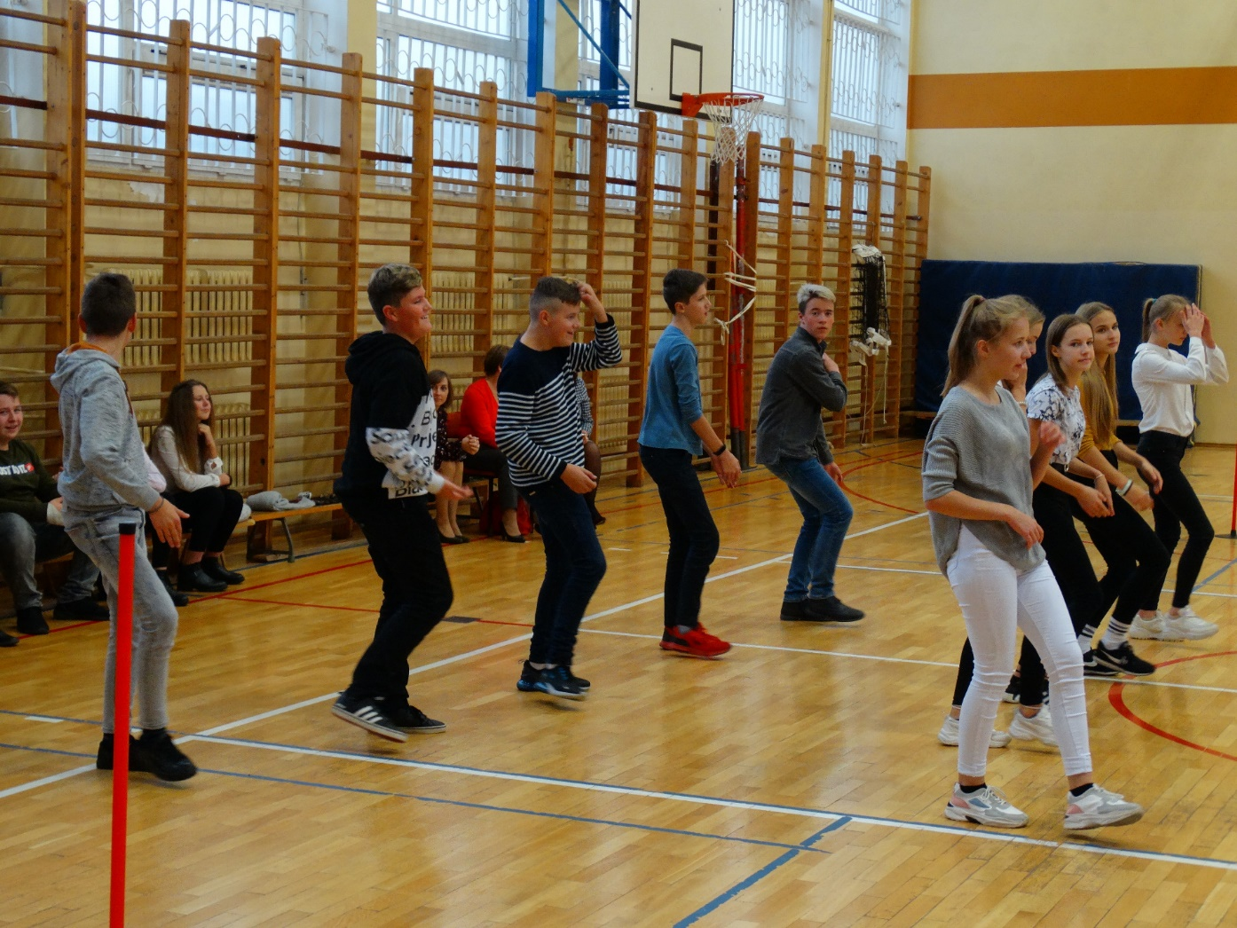
Taneczna rozgrzeweczka

Slide 14
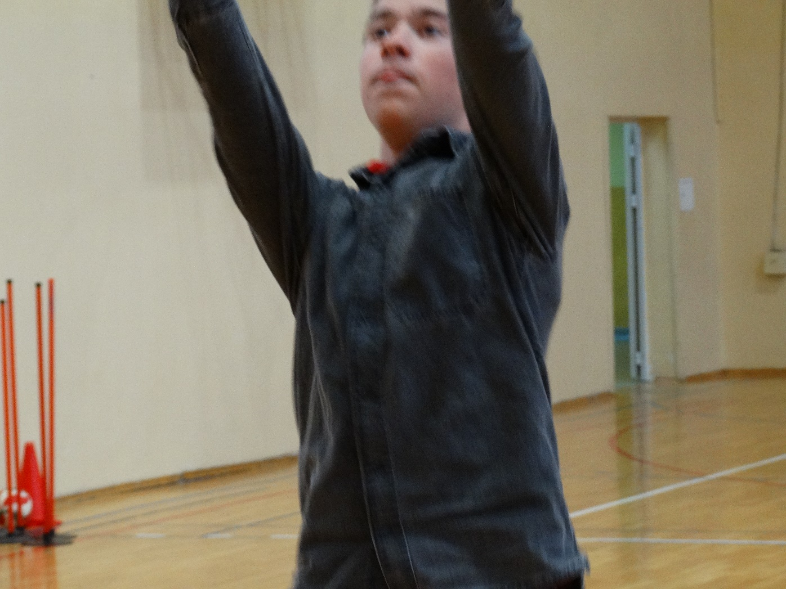
Konkurencje sportowe

Slide 15
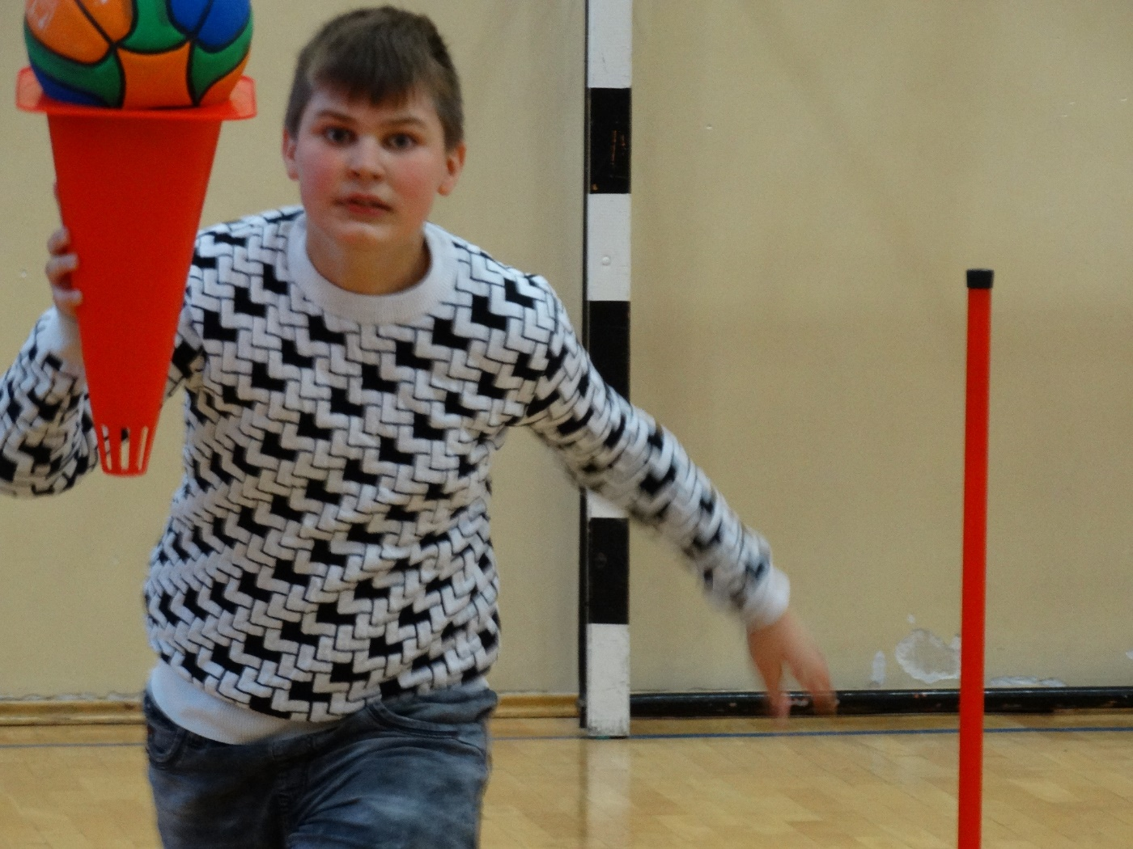
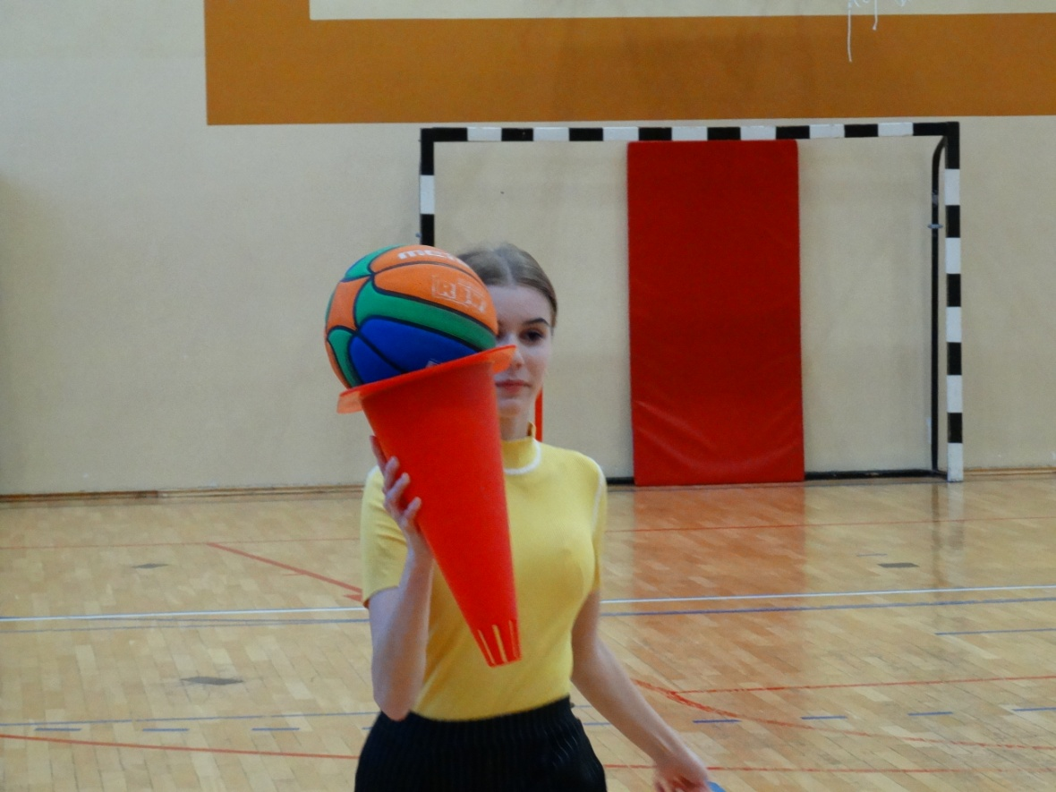
Zabaw ciąg dalszy

Slide 16
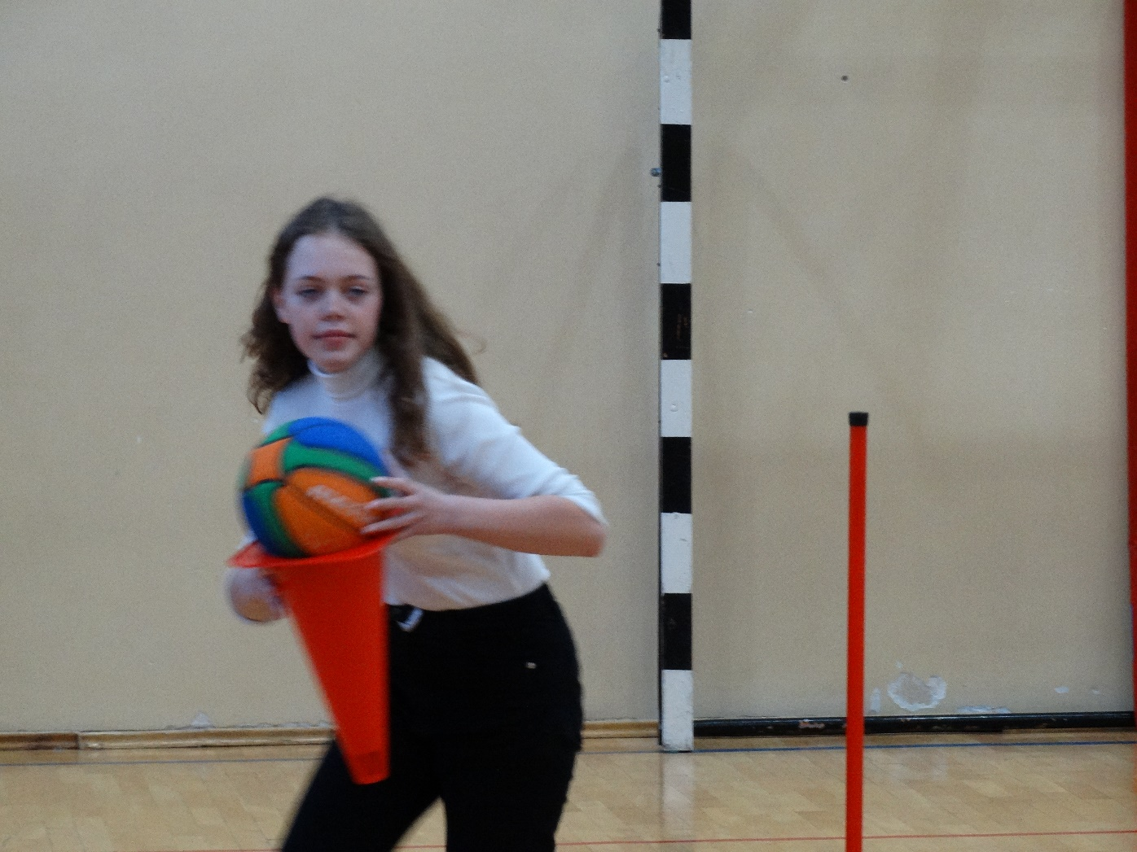

Slide 17
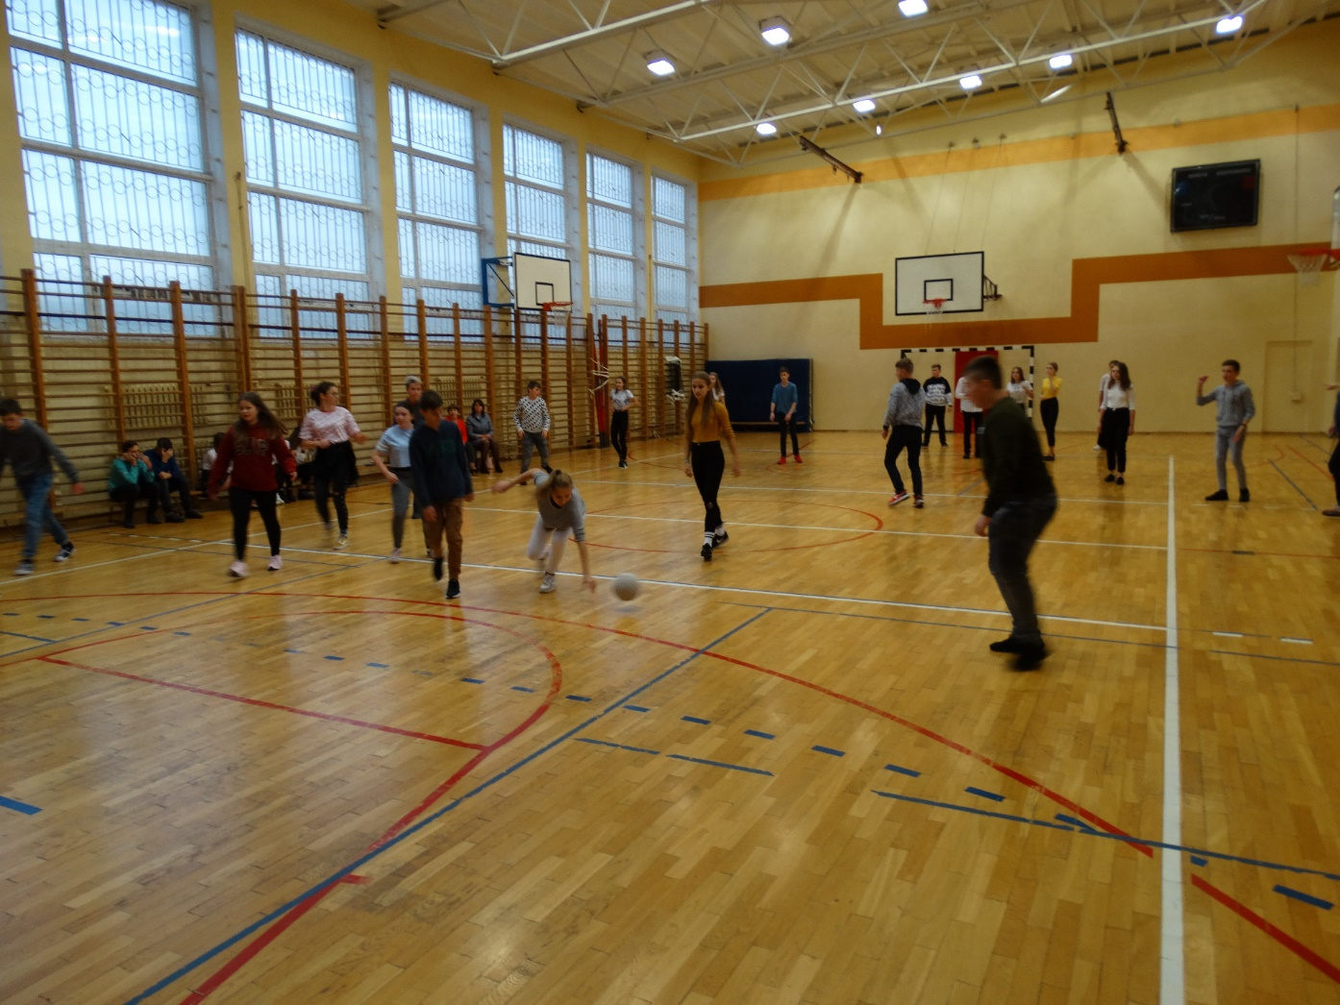
Wspólna giereczka

Slide 18
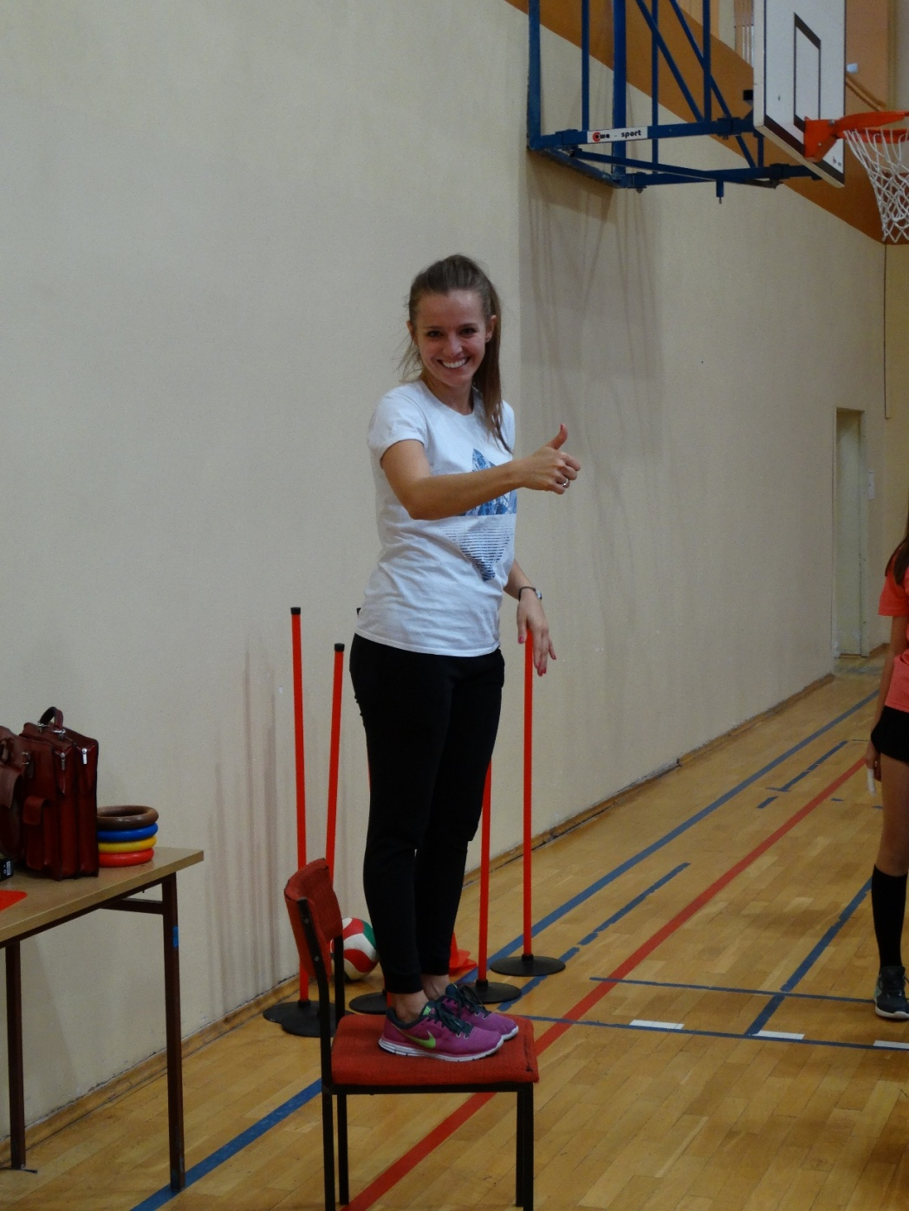
Pani Pietrusewicz życzy miłego wieczoru!

Slide 19
DZIEŃ DRUGI

Slide 20
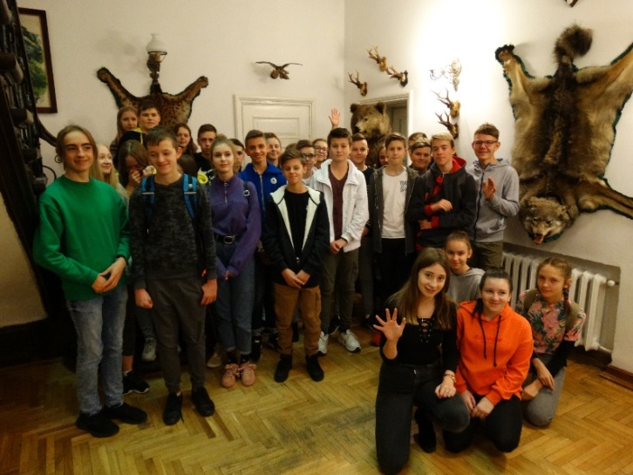
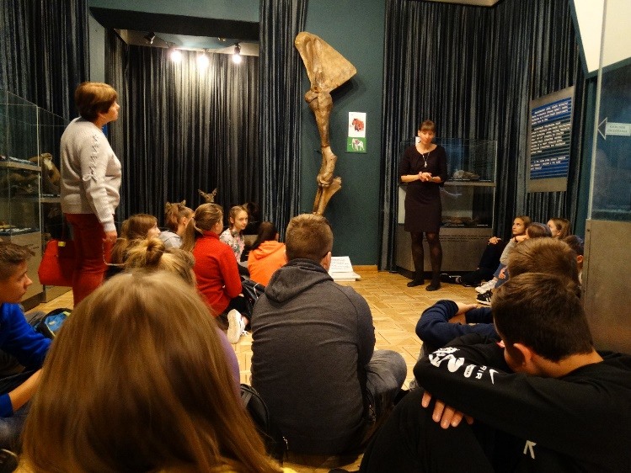
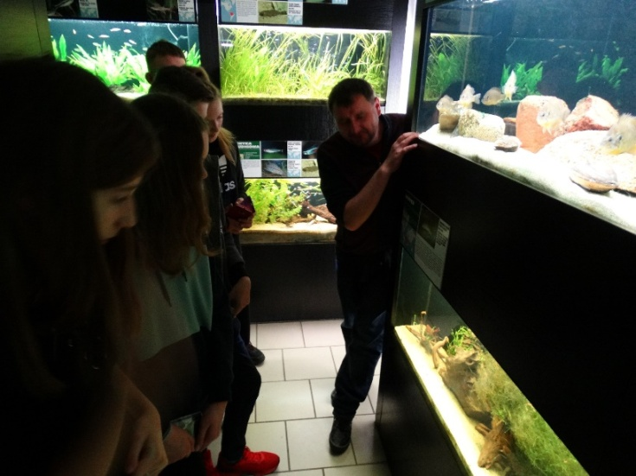
Muzeum Przyrody w Drozdowie

Slide 21
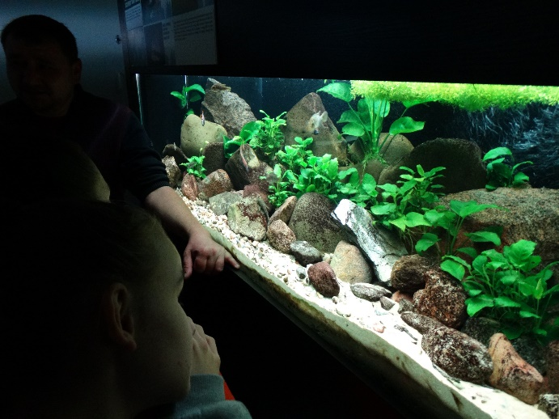
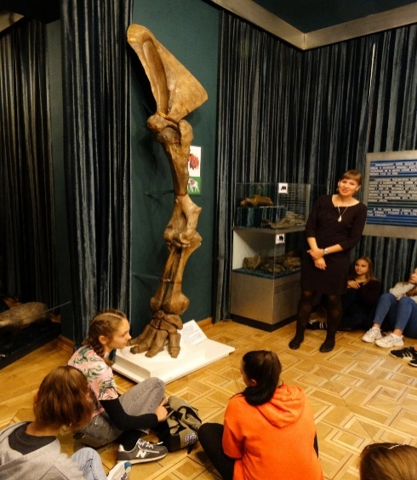
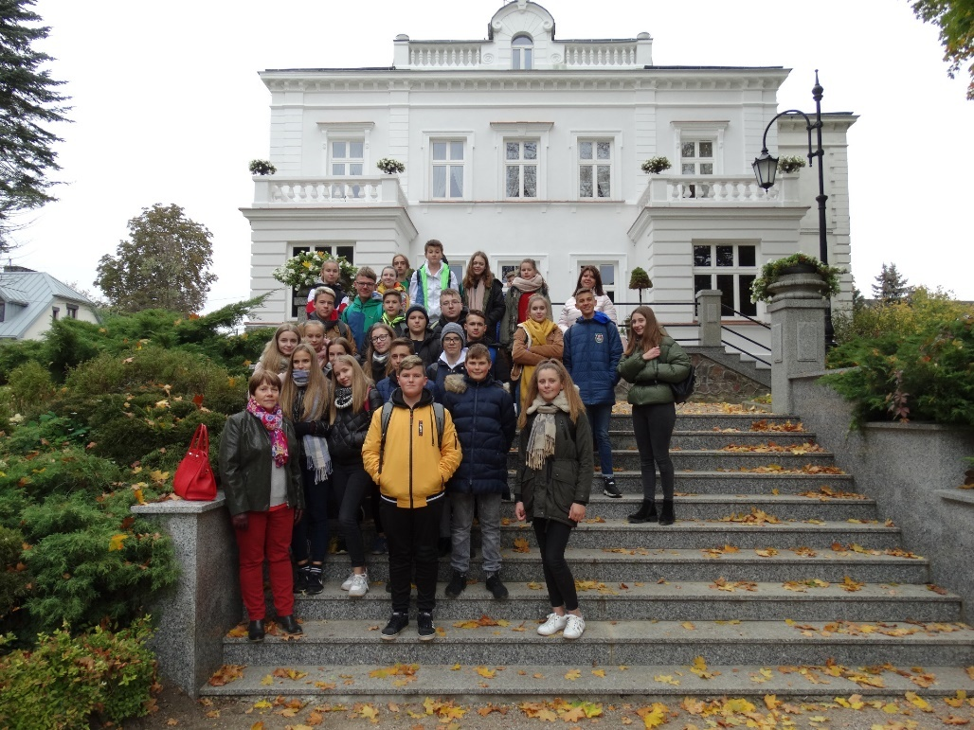
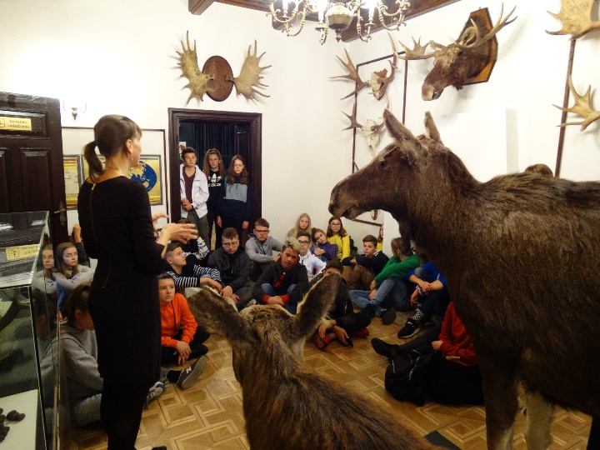
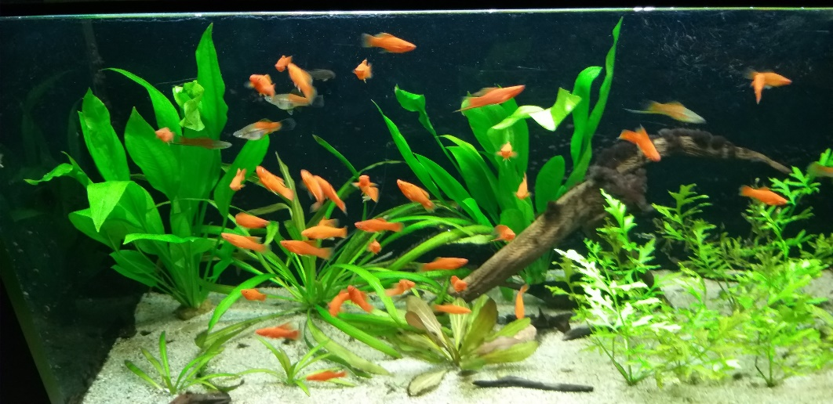

Slide 22
Salon dworski i historia Rodziny Lutosławskich

Slide 23
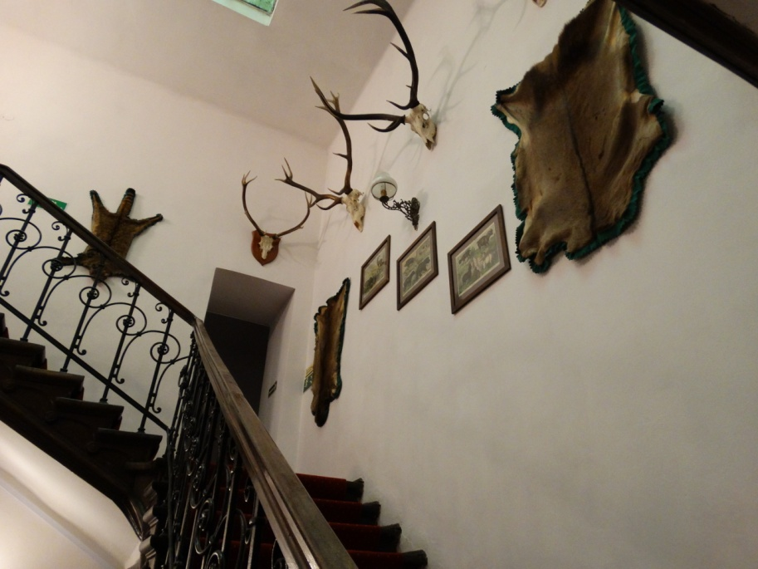
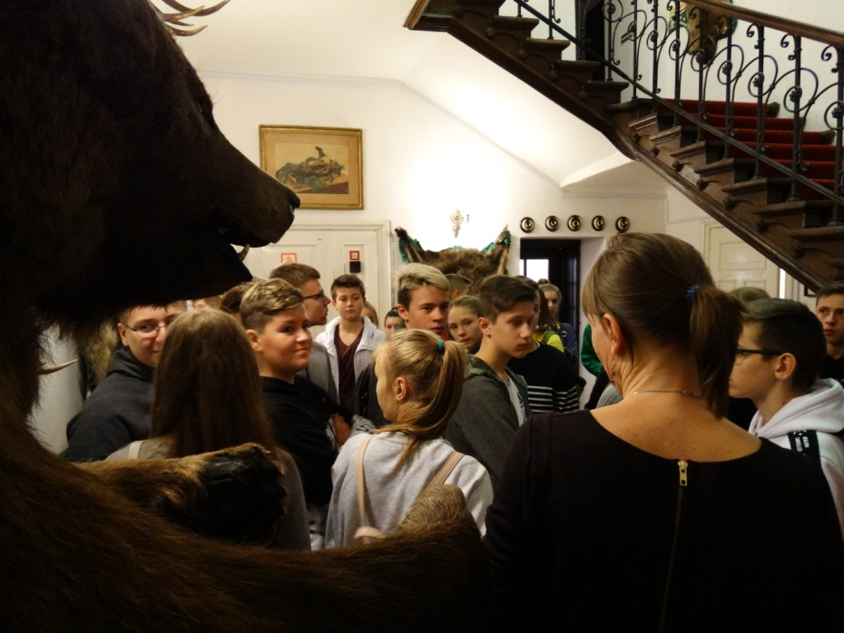
Trofea łowieckie

Slide 24
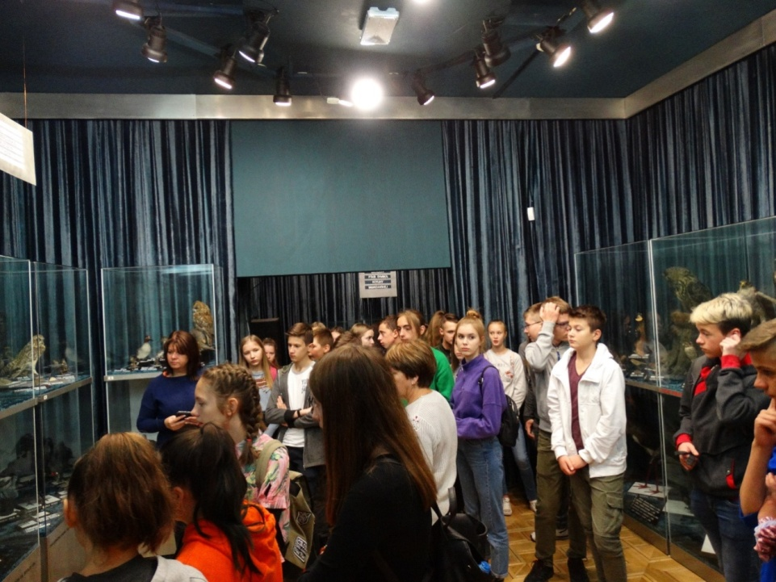
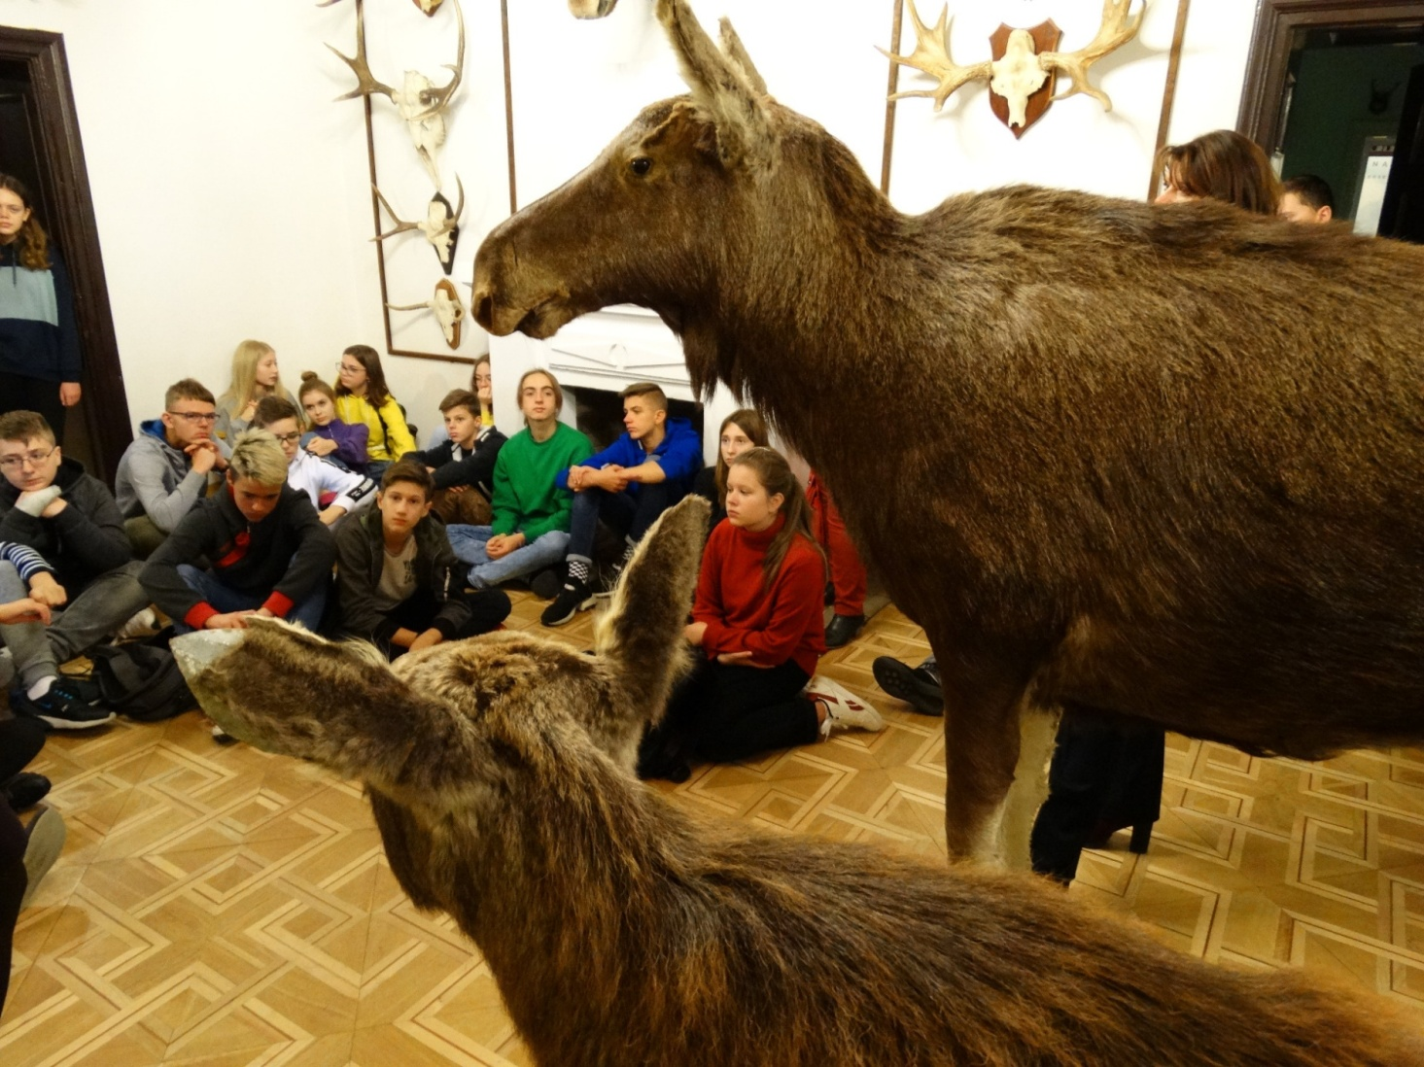

Slide 25
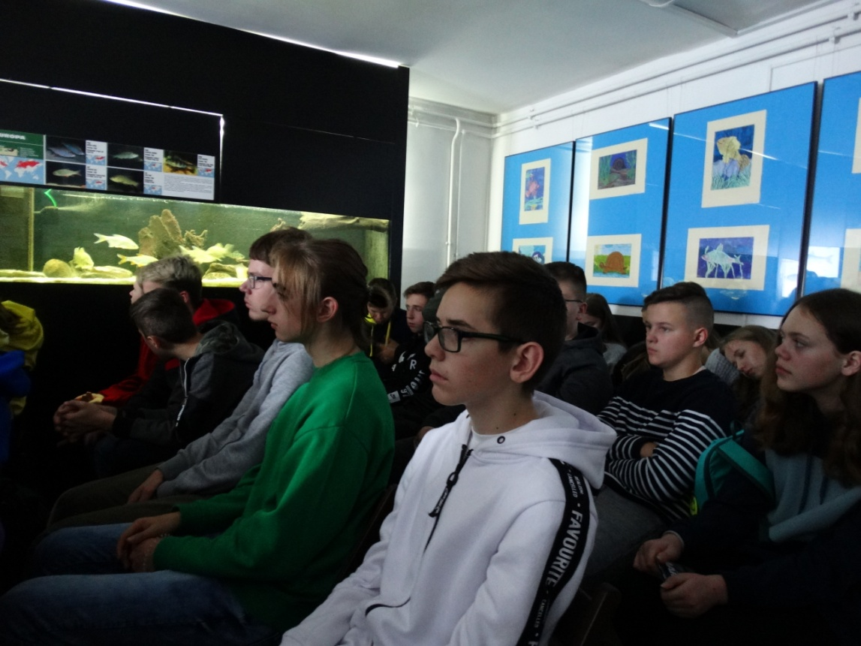
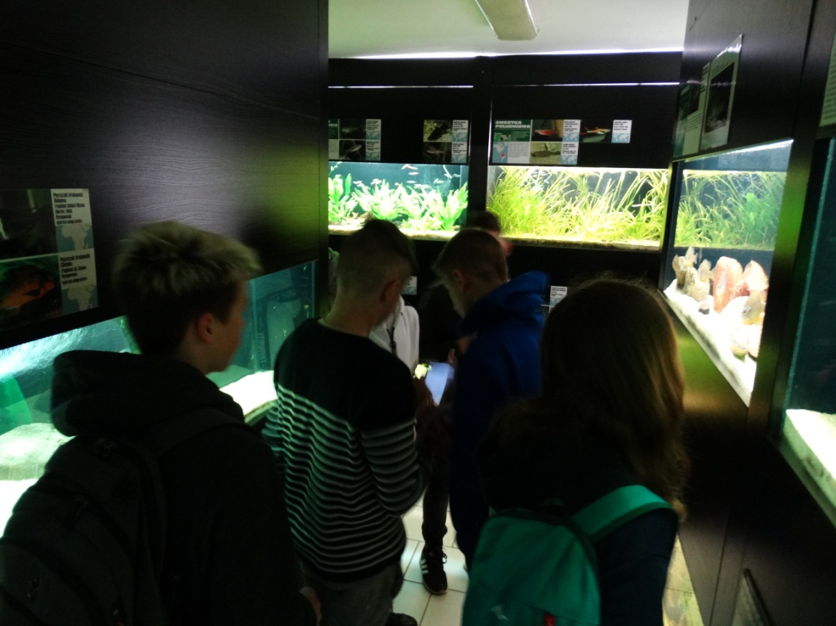
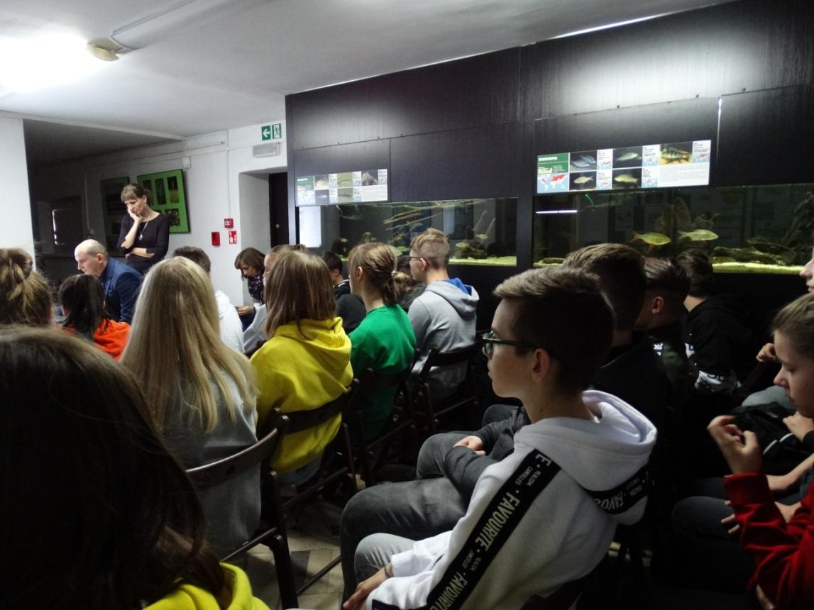
Wykład o rybach

Slide 26
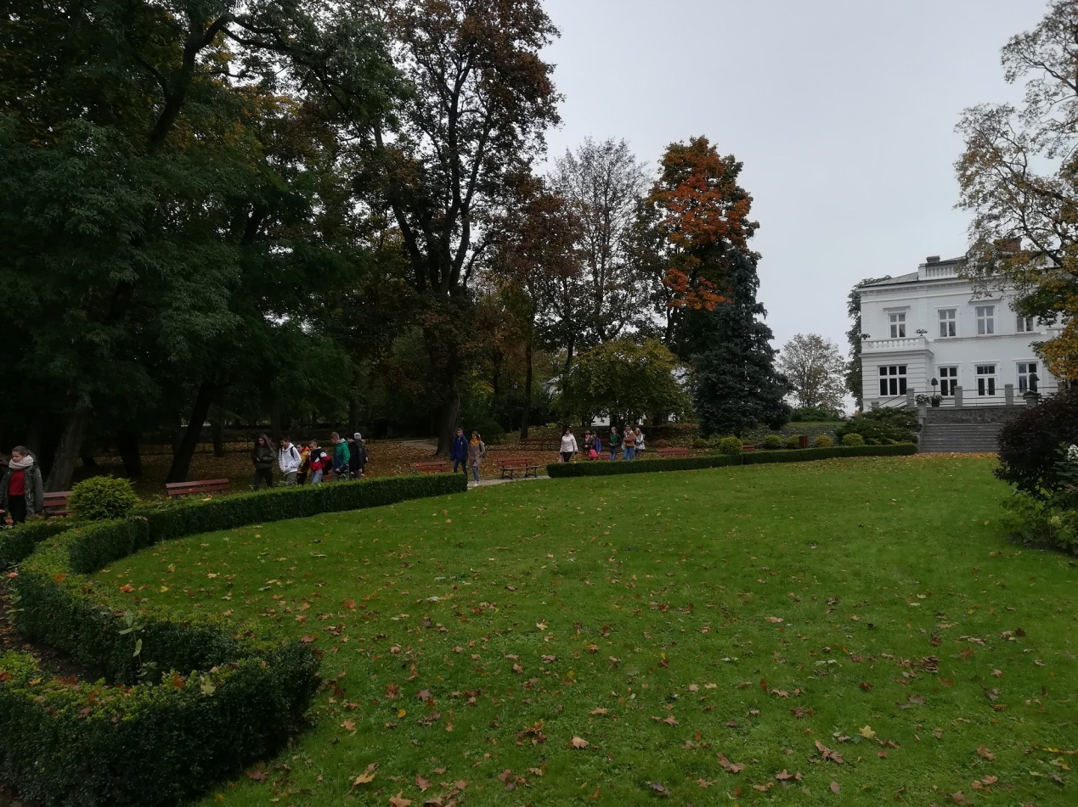
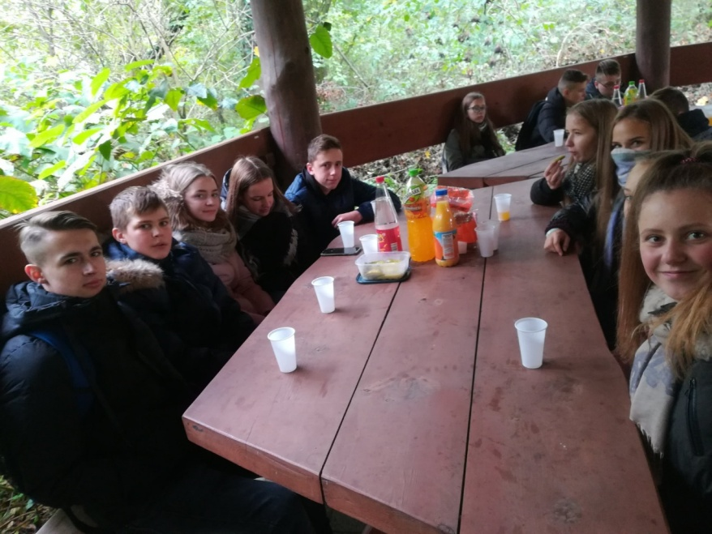
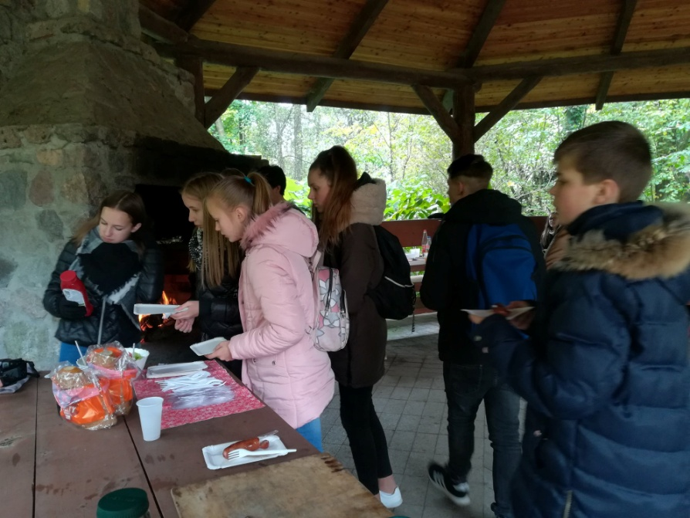
Spacer, zabawy w parku i ognisko

Slide 27
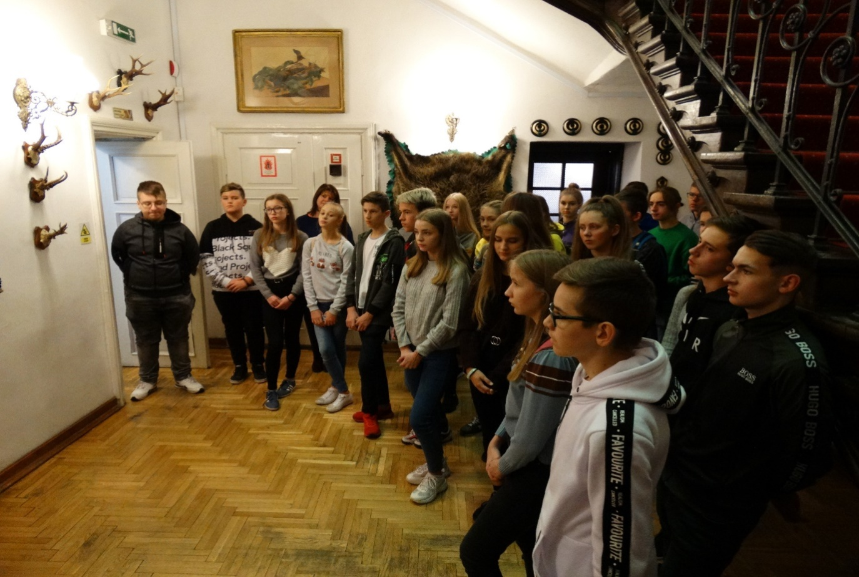
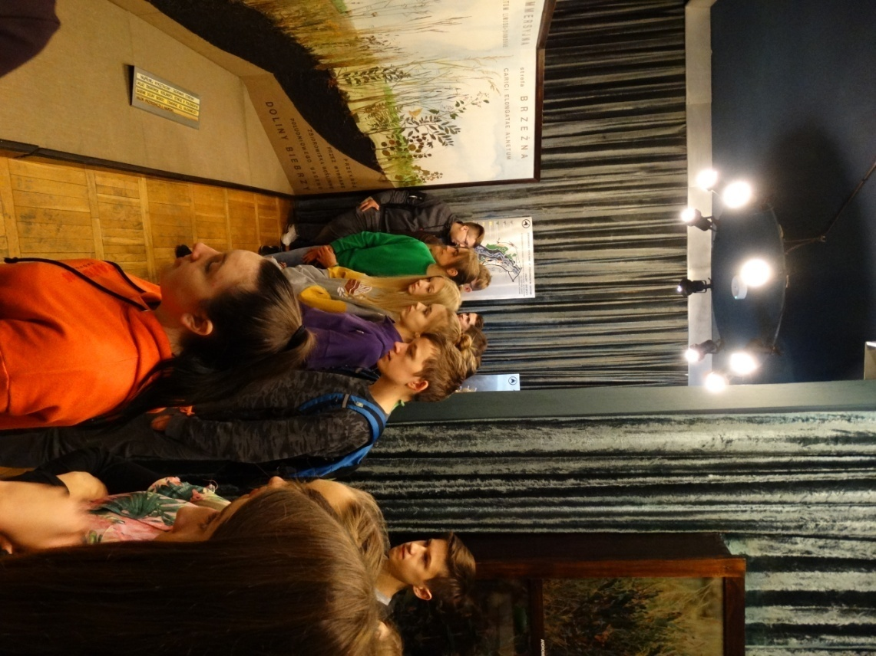
Wrażenia były niesamowite. Bardzo nam się podobało w Drozdowie. Dużo zobaczyliśmy i się nauczyliśmy.

Slide 28
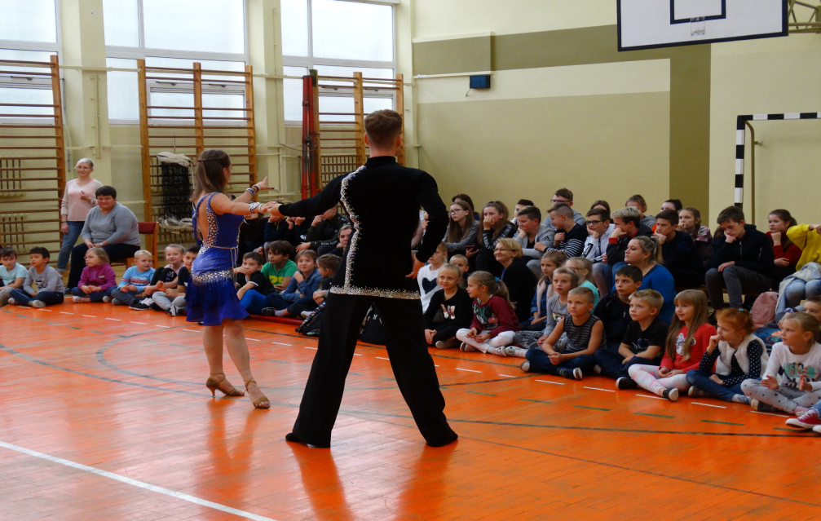
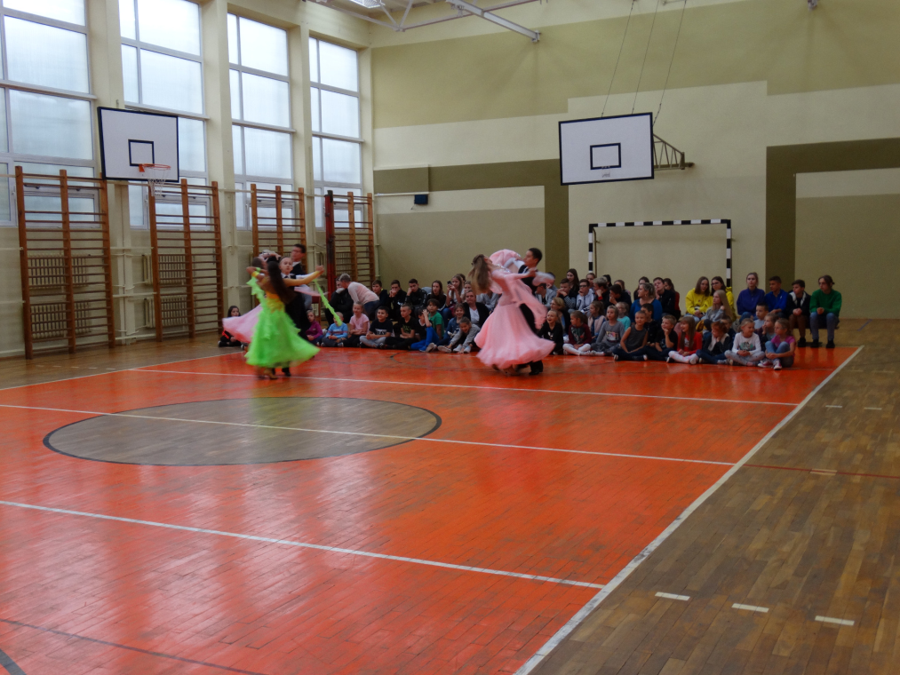
Pokaz tańca grupy tanecznej „AKAT”

Slide 29
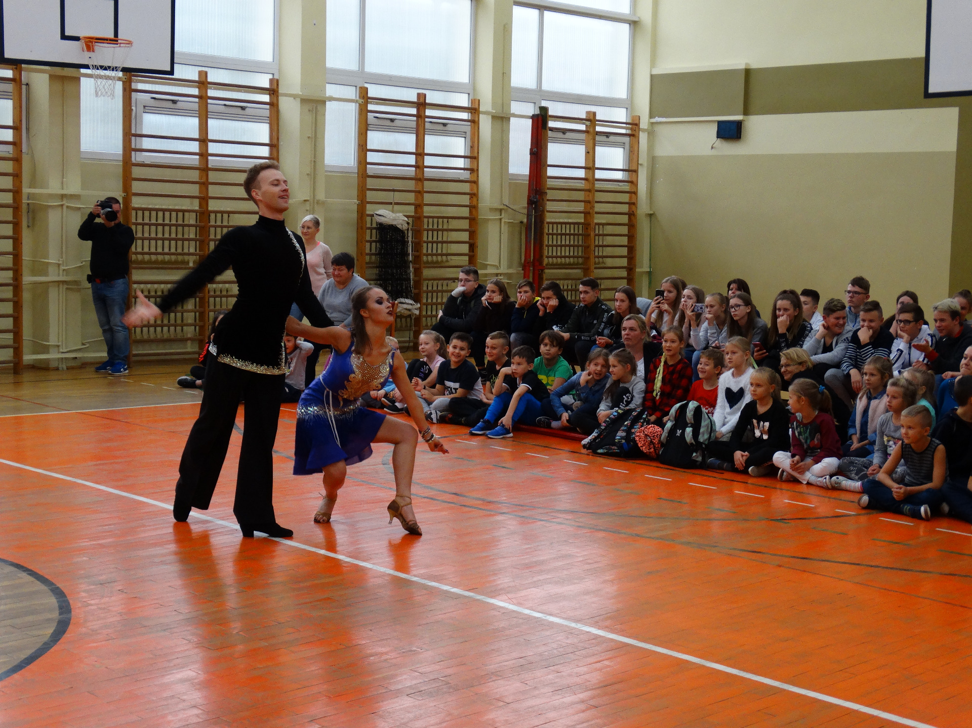

Slide 30
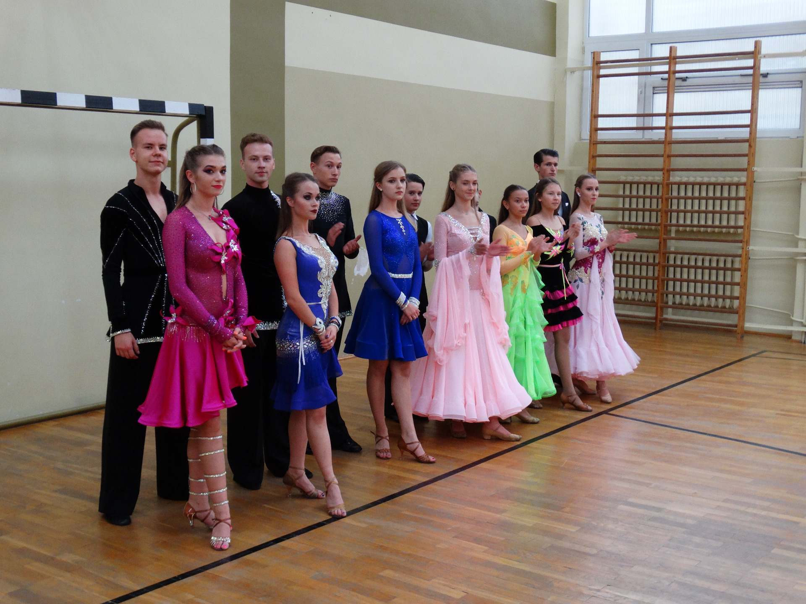

Slide 31
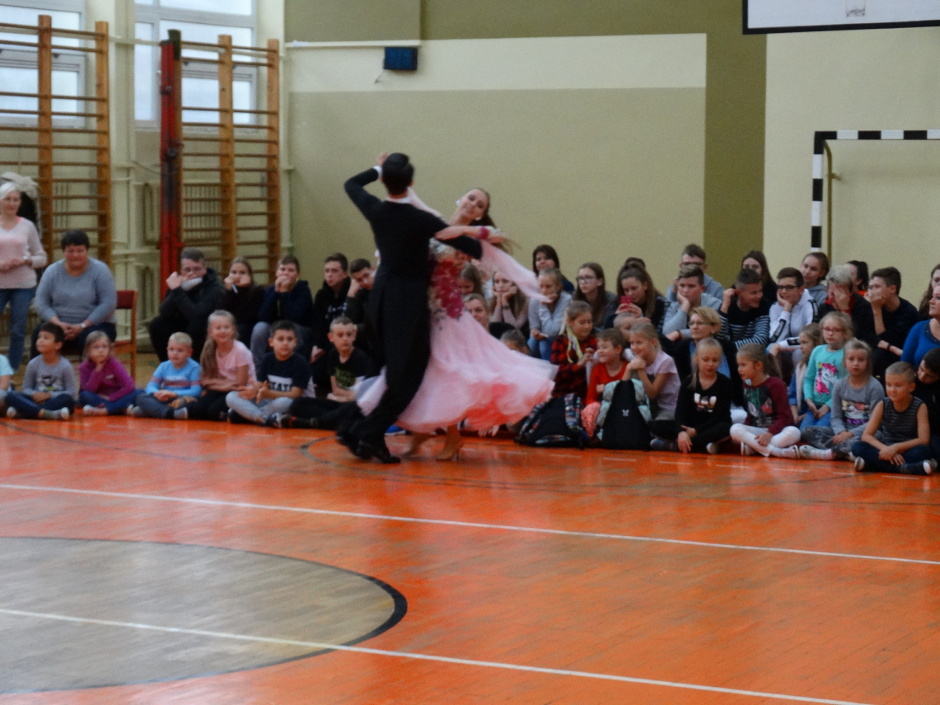
Byliśmy zachwyceni umiejętnościami tancerzy!

Slide 32
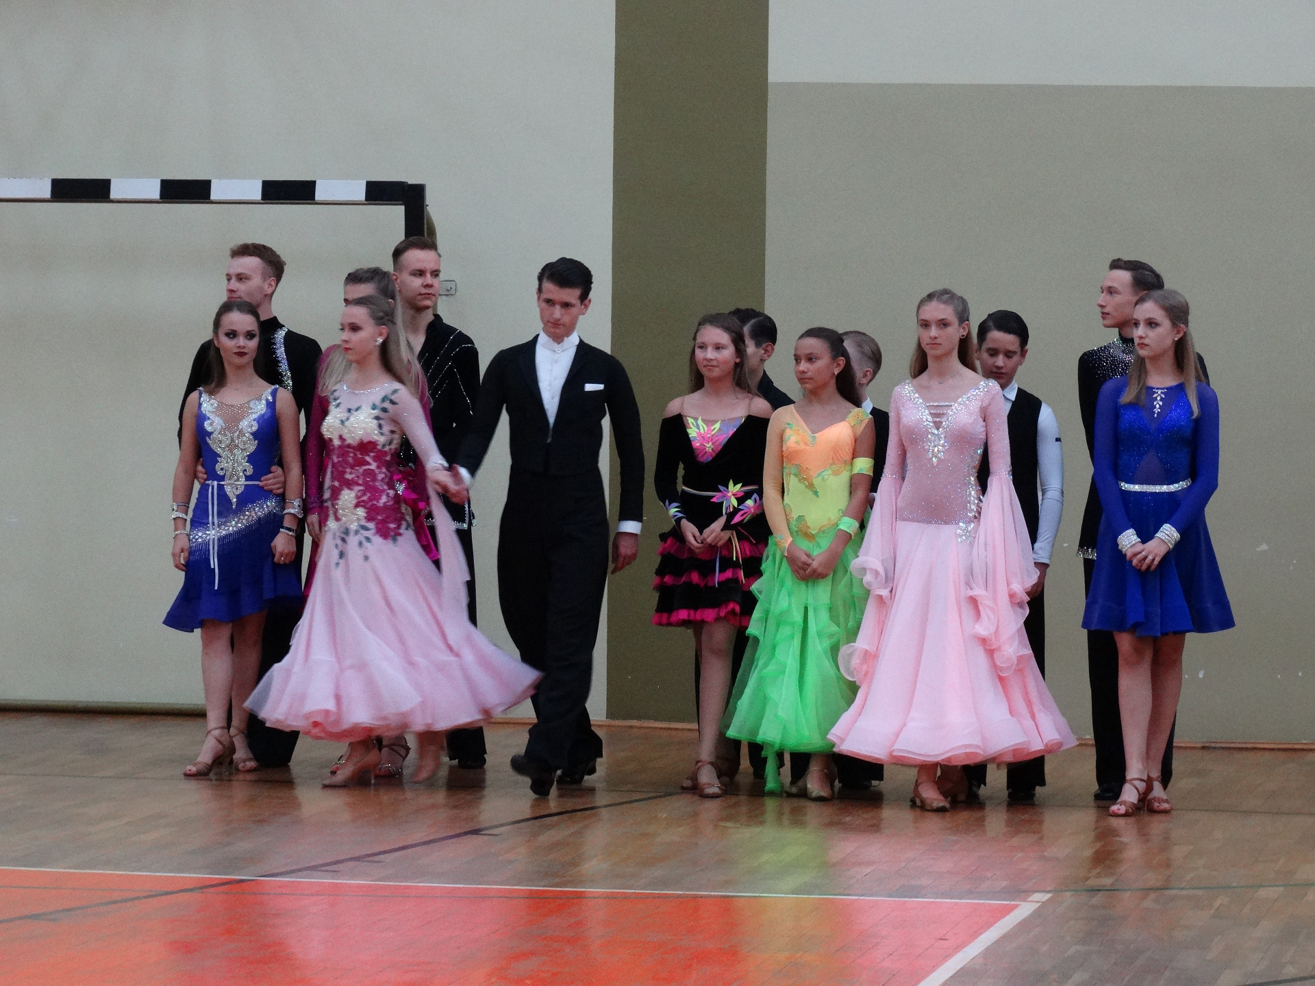

Slide 33
DZIEŃ TRZECI - Dzień dla Stolicy

Slide 34
STADION PGE NARODOWEGO
Ulubiony stadion Polaków. Jest największy w całej Polsce. Odbywają się na nim różnorodne mecze i koncerty. Na tym stadionie reprezentacja Polska ani razu nie przegrała, od kiedy przebierają się w szatni po lewej stronie.

Slide 35
ZWIEDZANIE PGE NARODOWEGO
Z tych drzwi piłkarze wychodzą na mecz. Krzesła są rozmieszczone w dwóch kolorach szarym i czerwonym, aby wyglądało, że stadion nie jest pusty.

Slide 36
OPOWIADANIE pO PGE NARODOWYM
Przewodnik opowiadał nam jak budowano stadion, ile kosztowała ta budowa, ile teraz kosztują bilety, itp…

Slide 37
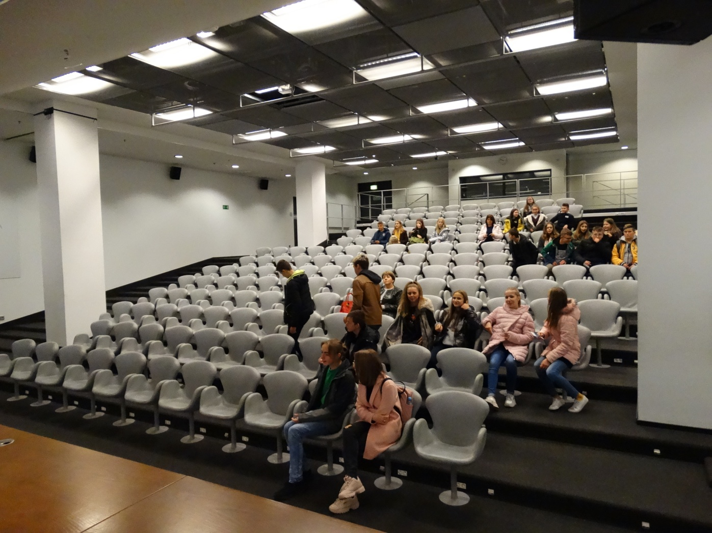
SALA KONFERENCYJNA
Tu dziennikarze robią konferencje aby mecz zrobić jak najlepszy. Także na tą konferencję przychodzi kilka piłkarzy.

Slide 38
PRZEBIERALNIA PIŁKARZY
Tu Polscy piłkarze przebierają się przed i po meczu. Każda z koszulek, które wiszą z tyłu są zrobione z 18 plastykowych butelek.

Slide 39
ZAWSZE UŚMIECHNIĘTY KAROL!
Prezentacja szatni Polaków.

Slide 40
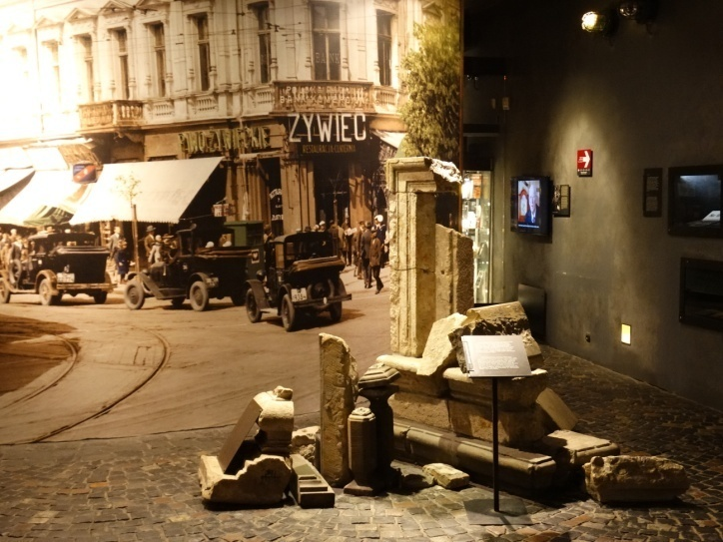
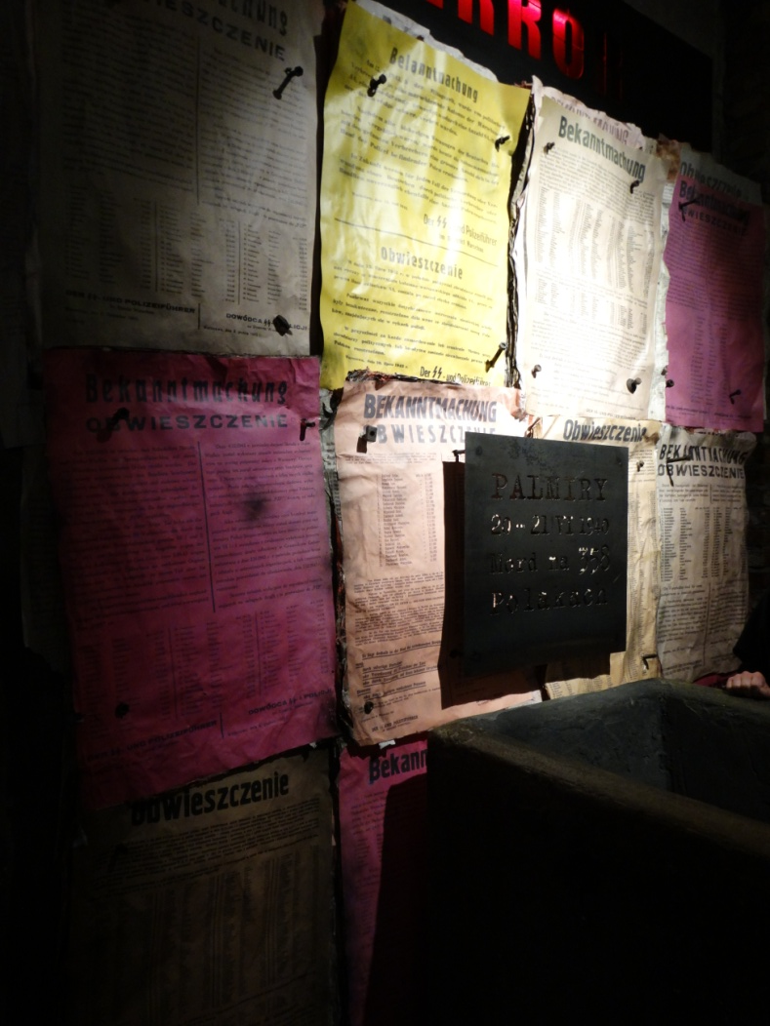
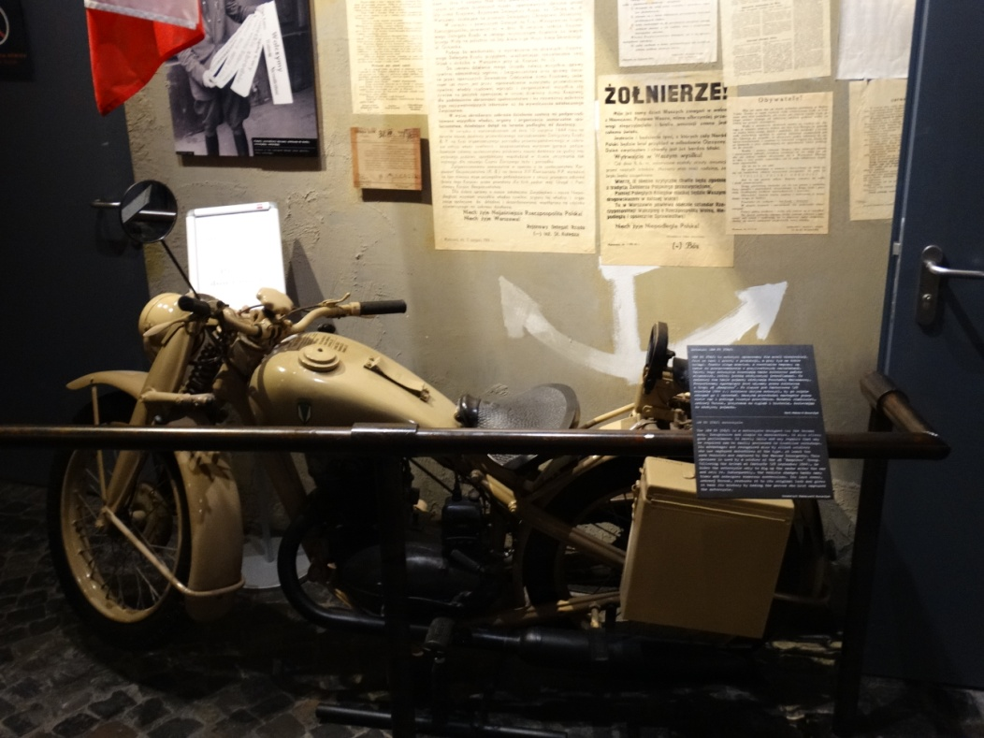
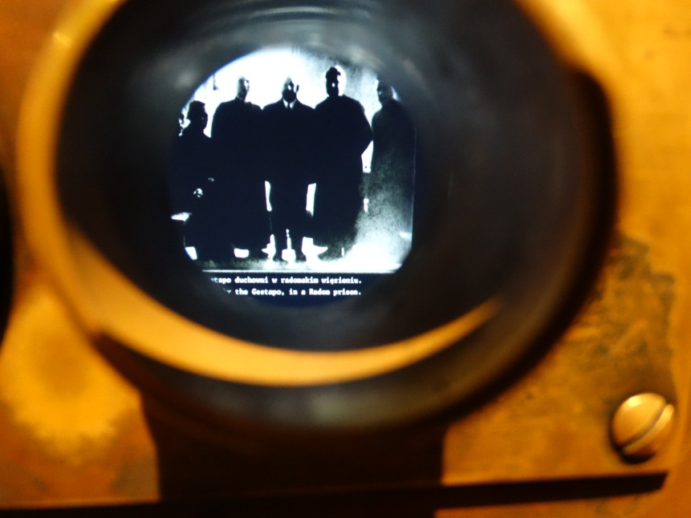
MUZEUM POWSTANIA WARSZAWSKIEGO

Slide 41
MOTOCYKL TRZECIEJ RZESZY

Slide 42
TUNELE POMIĘDZY DZIELNICAMI

Slide 43
OGLĄDANIE FILMU MIASTO RUIN

Slide 44
CIEKAWOSTKI O MUZEUM
- W CAŁYM MUZEUM JEST WIELE EKSPONATÓW ODWZOROWANYCH NA PRAWDZIWE PODOBIEŃSTWO.
- JEST TEŻ BARDZO DUŻO AUTENTYCZNYCH PAMIĄTEK PO POWSTANIU NP: SKRZYDŁO SAMOLOTU, MUNDURY, BRONIE ORAZ NARZĘDZIA CODZIENNEGO UŻYTKU.

Slide 45
OGLĄDANIE ESPONATÓW W MUZEUM
NASŁUCHIWANIEM ODGŁOSÓW WOJNY
OGLĄDANIE KAPLICZKI

Slide 46
PO wizycie w MUZEUM caly czas sie integrujemy

Slide 47
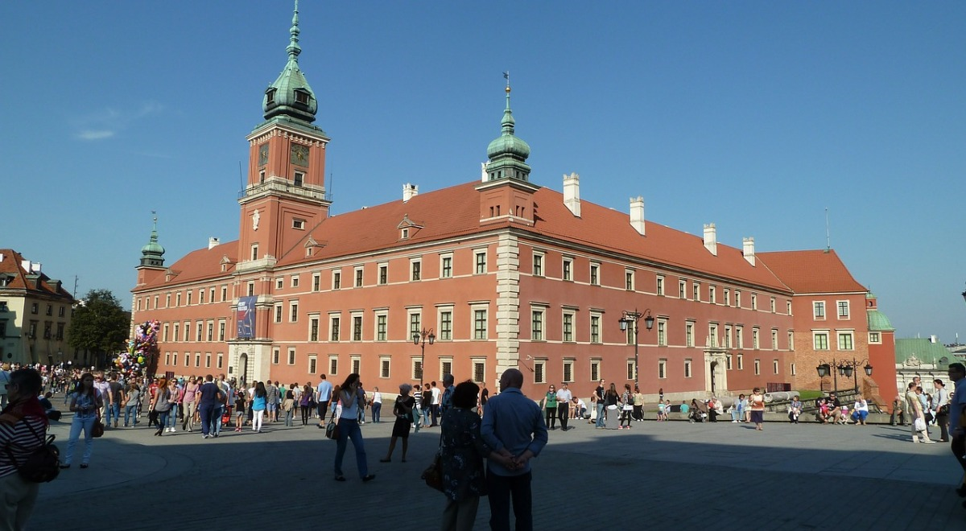
Zamek Królewski

Slide 48
Gdy weszliśmy do Zamku Królewskiego na początku mogliśmy zobaczyć historie jego początków przedstawioną na filmie.

Slide 49
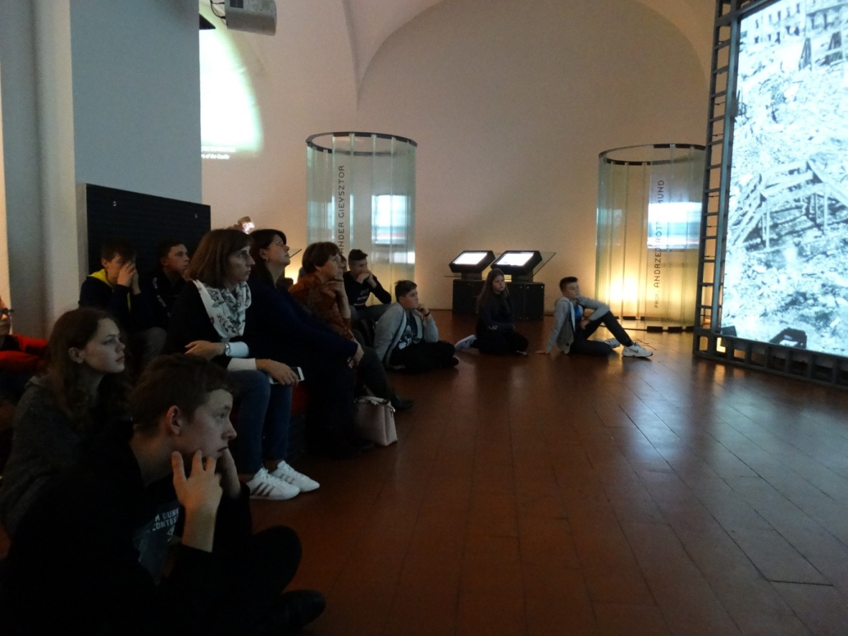
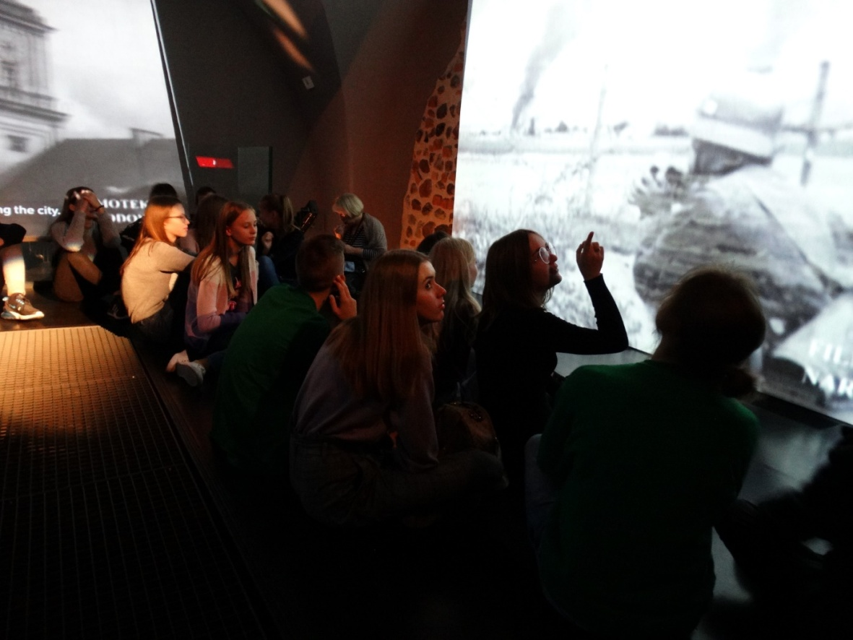
Na pokazie filmów
W drugiej sali mogliśmy zobaczyć co się stało po II wojnie światowej, jak został zburzony.
W trzeciej sali obejrzeliśmy jak zamek został odbudowany przez mieszkańców.

Slide 50
W salach zamkowych
Mogliśmy tam zobaczyć wiele pięknych i oryginalnych obrazów znanych na całym świecie artystów takich jak np. Jan Matejko. Poza obrazami podziwialiśmy figury woskowe i starodawne meble.

Slide 51
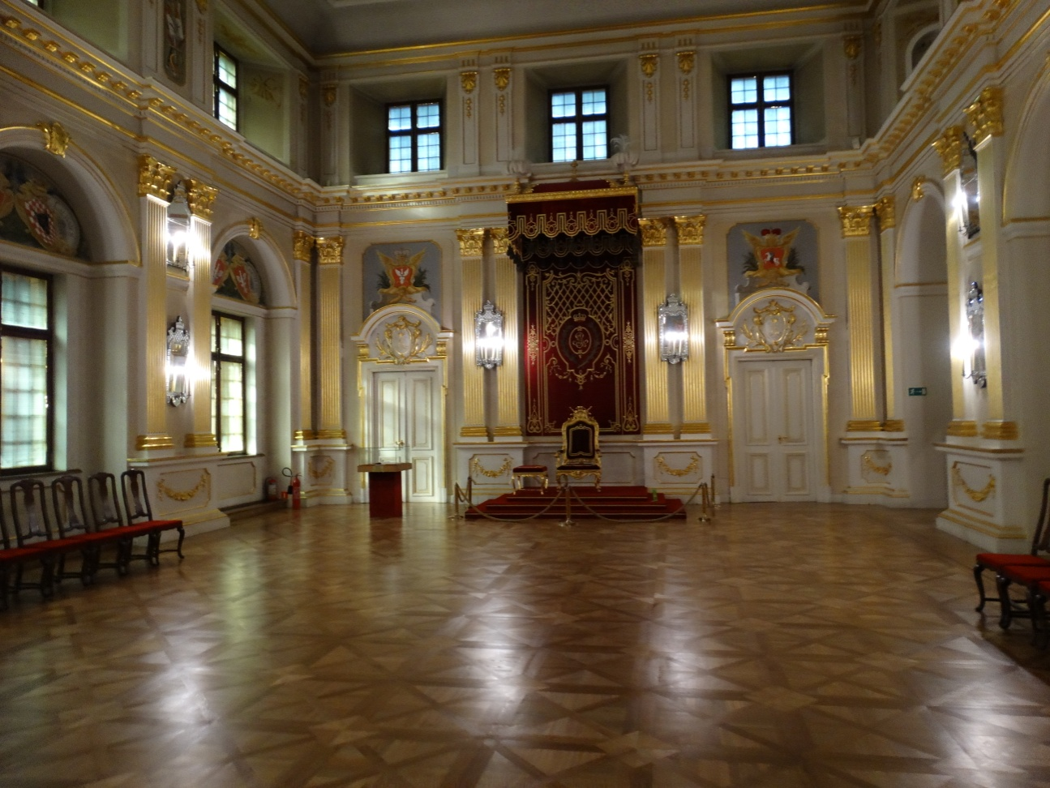
W salach zamkowych

Slide 52
Spacerując po Warszawie mogliśmy zobaczyć Pałac Prezydencki oraz Pomnik Małego Powstańca.

Slide 53
Ostatnie chwilę w Warszawie spędzone pod kolumną Zygmunta III Wazy.

Slide 54
DZIEŃ CZWARTY

Slide 55
Zajęcia plastyczne i historia miasta
W Szkole Podstawowej Nr 1 w Łomży, wspólnie z gośćmi z Litwy wykonywaliśmy prace plastyczne. Rysowaliśmy z pamięci herb miasta i projektowaliśmy słynne kapelusze Hanki Bielickiej. Obejrzeliśmy również filmy o historii miasta, sławnych osobach zamieszkujących Łomżę oraz wysłuchaliśmy legendy o Bonie Sworzy.

Slide 56
Skansen Kurpiowski im. Adama Chętnika w Nowogrodzie
Po zajęciach interdyscyplinarnych wybraliśmy się do skansenu w Nowogrodzie, mimo że pogoda nam nie dopisała, spędziliśmy ciekawie ten czas – poznając historię Kurpii i właścicieli skansenu.

Slide 57
Skansen w Nowogrodzie
Poznaliśmy życie dawnych mieszkańców tego regionu, narzędzia którymi się posługiwali i różne rodzaje zabudowy kurpiowskiej: młyn wodny, olejarnię, domy chłopów, stodoły i urządzenia służące do obróbki lnu i zboża.

Slide 58
Obiad w restauracji „Wiszące ogrody nad Narwią”
Do miejsca, w którym jedliśmy obiad tego dnia w 2011 roku zaproszono sławną polską restauratorkę – Magdę Gessler.
Zrobiła ona tu kuchenną rewolucje zmieniając menu, ceny oraz wygląd restauracji.
Na obiad dostaliśmy smaczny rosół oraz kotleta schabowego w złotej panierce wraz z ziemniakami i surówką.
W restauracji było ciepło i smacznie, a po długim zwiedzaniu chętnie odpoczęliśmy i rozgrzaliśmy się jedząc razem obiad.

Slide 59
Zwiedzanie Łomży – PUNKT WIDOKOWY TLiA
Razem z naszym przewodnikiem weszliśmy na punkt widokowy w Teatrze Lalki i Aktora w Łomży. Zobaczyliśmy z niego całe miasto. Przewodniczka pokazała nam gdzie znajduje się SP1 oraz miejsce, w którym znajduje się hotel „Labirynt”, gdzie zatrzymali się goście z Litwy.

Slide 60
Zwiedzanie Łomży – Muzeum Północno-Mazowieckie
Z TLiA skierowaliśmy się do Muzeum Północno-Mazowieckiego. Zwiedziliśmy wystawy nt. wojny i okupacji na terenie Łomży oraz o historii bursztynu pochodzącego z Doliny Narwi.
Zobaczyliśmy również kolekcję obrazów słynnych malarzy.

Slide 61
Zwiedzanie Łomży – Katedra
Zmuzeum poszliśmy do Katedry pw. św. Michała Archanioła, gdzie obejrzeliśmy ołtarze znajdujące się w bocznych nawach: Matki Boskiej Łomżyńskiej Pięknej Miłości, Jezusa Miłosiernego i nagrobki: Modliszewskich, proboszcza kanclerza Jana Wojsławskiego oraz dwóch starostów łomżyńskich.

Slide 62
Zwiedzanie Łomży – Ławeczka Hanki Bielickiej
Zobaczyliśmy znajdującą się przy ul. Farnej ławeczkę Hanki Bielickiej, o której słyszeliśmy na porannej lekcji.

Slide 63
Zwiedzanie Łomży – Klasztor Kapucynów
Po przejściu przez Stary Rynek udaliśmy się do klasztoru Ojców Kapucynów, który przetrwał niezniszczony od końca XIX wieku. Jeden z zakonników oprowadził nas po klasztorze, pokazał jadalnię, ogrody z widokiem na dolinę i katakumby, w których chowano kiedyś szczątki zmarłych braci.

Slide 64
Zwiedzanie Łomży – Cmentarz Żydowski
W trakcie powrotu do hotelu zobaczyliśmy dawny cmentarz żydowski, przewodniczka opowiedział nam o nim i wyjaśnił zwyczaje Żydów wobec zmarłych.

Slide 65
Słodki poczęstunek w hotelu Labirynt
Na koniec dnia dostaliśmy ciasto – bezę. Wszystkim bardzo posmakowała i zjedliśmy ją bez mrugnięcia okiem.

Slide 66
W ROLACH GŁÓWNYCH WYSTĄPILI
Karol Jankilewicz
Agnieszka Sinkiewicz
Agata Szwajkowskaja
Greta Baranowskaja
Gerold Daukszewicz
Sebastjan Milewski
Modest Użałowicz
Beata Ambroz
Dominika Baranowska
Gliorija Tomaszewska
Emil Banelis
Edwin Użałowicz
Karolila Nakrewicz
Augustyn Ozarowski
Ernest Bożyczko
Daniel Tumas

Slide 67
W ROLACH GŁÓWNYCH WYSTĄPILI
Maja Łempicka
Agnieszka Łapińska
Anna Modzelewska
Bartosz Frąckiewicz
Natalia Jastrzębska
Natalia Czupryńska
Anna Stefańska
Wiktor Lemański
Konrad Łepkowska
Emil Kulka
Kacper Wądołkowski
Karol Dobrowolski
Patrycja Bałdyga
Ada Bagińska
Zofia Hryniewicz
Wiktoria Brzóska

Slide 68
„Piękno ziemi ojczystej – historia i współczesność w Polsce i na Litwie”

